Slide 1

TESTE DE VELOCIDADE, VERIFICAÇÃO DE PLACA DE REDE, PING E TRACERT (TraceRoute)

Slide 2
TESTE DE VELOCIDADE
Importante lembrar que o teste de velocidade deve ser realizado via cabo de rede, devendo obrigatóriamente ser feita a verificação da porta LAN conectada, placa de rede do equipamento utilizado (PC, notebook) e capacidade do cabo utilizado (Cabos RJ45 possuem normalmente, capacidade de até 100Mb, enquanto que o cabo RJ45 Categoria 5E suporta até 500Mb e o categoria 6 suporta até 1GB de velocidade).
Quando não sendo possível realizar o teste de velocidade via cabo, é importante que o cliente esteja ciente da diferença de capacidade e desempenho entre ambas as redes wi-fi (2G e 5G).
Sendo explicado que a rede 2G embora tenha um alcance maior, a velocidade sempre será inferior a atingida pela rede 5G, sendo comum que não se ultrapasse a margem de 100Mbps.
Já a rede 5G, embora tenha mais velocidade, podendo, a depender da distância, bater a velocidade total contratada. É importante que o cliente fique ciente de que ela tem uma sensibilidade maior a obstáculos (paredes, etc) e que tem um alcance menor, logo, devendo ser utilizada, preferencialmente, em até 3 ou 4 metros de distancia do roteador (ou ONU). E que, caso seja utilizada a uma distância maior, pode sim, apresentar instabilidade e quedas, e que isso é uma caracteristica da tecnologia 5G e não um defeito na conexão. Devendo o cliente ser orientado a utilizar a rede 2G sempre que estiver a uma distância maior do roteador.

Slide 3
OBSERVAÇÕES IMPORTANTES SOBRE A REDE WI-FI
Não é aconselhável que se use caractere especial ($#@*%$+=&!) no nome da rede e principalmente na senha. Uma vez que esses itens não são bem aceitos pelo firmware da ONU, especialmente da marca NOKIA. Podendo o cliente ficar conectado apenas por algum momento e depois perder o acesso a sua rede. Sem contar que alguns aparelhos, como TV Smarts, por exemplo, podem não conseguir conectar-se justamente por conta desses caracteres. Sendo assim, sempre oriente o cliente a respeito e o convença a tirar esses itens da rede.
É indispensável que a senha possua, no minimo 8 dígitos, sem isso não é possível conectar o cliente.
Outro fator que geralmente dá problema na conexão são nomes de rede e senhas com espaço, por exemplo: GIGA FIBRA, o ideal é que seja escrito da seguinte forma: GIGAFIBRA ou GIGA_FIBRA. Mas nunca com espaço.
E indispensável que se esqueça a rede e senha, reinicie o aparelho testado (celular, TV, notebook, etc) e conecte-se novamente, inserindo a senha. Somente assim é possível identificar se de fato o equipamento está conectado nas novas configurações aplicadas.
Sempre testem (fazendo o procedimento acima) em mais de um equipamento no local. Quantos mais equipamentos testados, melhor será o diagnóstico do problema.

Slide 4
VERIFICAÇÃO DE PLACA DE REDE PARA TESTE VIA CABO
A verificação da placa de rede é de extrema importancia para que se tenha o resultado real da velocidade recebida. Visto que algumas placas de redes possuem capacidade apenas de 100Mbps (logo, não atingindo uma velocidade maior que 100Mbps nos testes, ainda que o plano do cliente seja maior), em quanto outras possuem capacidade para até 1GB.
Sendo assim, a verificação da placa deve ser feita da seguinte forma:
1- Entre em PAINEL DE CONTROLE (pesquise por este nome no menu inicial do Windows).
2- Agora entre em REDE E INTERNET, depois em CENTRAL DE REDE E COMPARTILHAMENTO.
3- Dentro de CENTRAL DE REDE E COMPARTILHAMENTO, procure a opção ALTERAR AS CONFIGURAÇÕES DO ADAPTADOR (normalmente fica do lado esquerdo da tela)
4- Clique em ALTERAR AS CONFIGURAÇÕES DO ADAPTADOR e veja se aparece ETHERNET ou REDE LOCAL.
5- Vendo que está conectado (e não com um X vermelho), clique em cima de ETHERNET ou REDE LOCAL com o botão DIREITO do mouse e entre na opção PROPRIEDADES.
6- Abrirá uma nova caixa de informações e no cantinho direito dela, em cima, tem um botão escrito CONFIGURAR, o encontrando, pode clicar nele.

Slide 5
7- Após isso, abrirá uma nova caixa de informações, e nela aparecerá, logo em cima, as seguintes opções: Geral, Avançado, Driver, Detalhes e Eventos. Clique na opção AVANÇADO.
8- Entrando em AVANÇADO, abrirá uma nova caixa de informações e nesta caixa há uma coluna a esquerda, escrito PROPRIEDADES (com algumas opções logo abaixo) e uma na direita escrito VALOR.
9- Na coluna PROPRIEDADES encontre e apenas SELECIONE a opção SPEED E DUPLEX ou em português, VELOCIDADE E DUPLEX.
10-Depois de selecionado SPEED E DUPLEX na coluna propriedade, clique na coluna VALOR (a direita), selecione a opção 1.0 GBPS FULL DUPLEX. (Não havendo está opção, siginifica que a placa de rede suporta apenas 100Mbps, portanto, selecione 100Mbps Full Duplex). Nunca selecione a opção Half Duplex.
Agora, feito todos esses passos, clique em OK e observe se o computador irá desconectar e conectar-se novamente a internet. Desconectando e conectando novamente, abra o navegador (Google Chrome, por exemplo) e faça o teste de velocidade no site FAST.COM ou no NPERF.COM (Procurem não fazer no site SpeedTest, ele é o menos indicado para o teste pois costuma ter muito desvio de rota, prejudicando o resultado).
Observações importantes:
O Upload nunca pode estar maior que o Download no teste via cabo, pois isso caracteriza um problema fisico e o conector interno deve obrigatoriamente ser refeito.

Slide 6
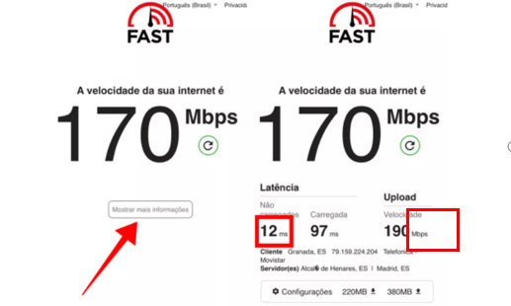
Caso o computador não reconecte e a LED LAN a qual o cabo está conectado não acenda após configurada a placa para 1.0 GBPS Full Duplex, isso indica claramente que o cabo não suporta tal configuração. E deve-se aplicar a configuração de 100Mbps Full Duplex para que o computador volte a ter conexão. E neste caso, deve-se orientar o cliente a providenciar um cabo compatível com a velocidade contratada, especialmente caso ele vá utilizar a conexão via cabo constantemente ou para testes de velocidade.
Deixar sempre claro para o cliente que, o que o impede de ver a velocidade contratada em números no resultado do teste, é a capacidade limitada do cabo ou da placa de rede (quando não há capacidade maior que 100Mbps), mas que isso não significa que a velocidade não esteja sendo entregue e chegando até a ONU.
Lembrem-se sempre de clicar na aba Mostrar Mais
Informações quando finalizado o teste, pois só assim
é possivel visualizar informações como, Upload e
Latência. Conforme exemplo:

Slide 7
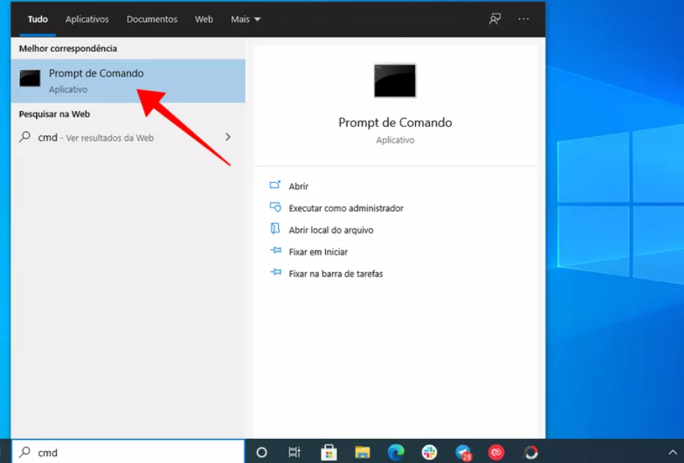

PING - VERIFICANDO SE O IP DO CLIENTE ESTÁ PINGANDO
Por meio da verificação de ping é possível saber como está a qualidade da transmissão de dados da conexão do cliente. Utilizando a latência (que é o tempo exato que leva para um pacote ser transmitido dentro da rede, ou seja, o tempo necessário para receber um pacote do servidor), conseguimos medir quanto tempo demora para as informações enviadas chegarem ao seu destino (servidor) e voltarem ao computador de origem (Equipamento do cliente). Logo, essa verificação é importante para avaliarmos a qualidade da conexão e se, de fato, há conexão do equipamento com o servidor pingado.
O teste PING deve ser realizado da seguinte forma:
Abre-se a função PROMPT DE COMANDO, no iniciar
do Windows.
Sendo encontrado digitando CMD na lupa de pesquisa
do menu inicial.
Ou clicando na tecla + R
e digitando CMD na barra Abrir: do comando Executar.

Slide 8
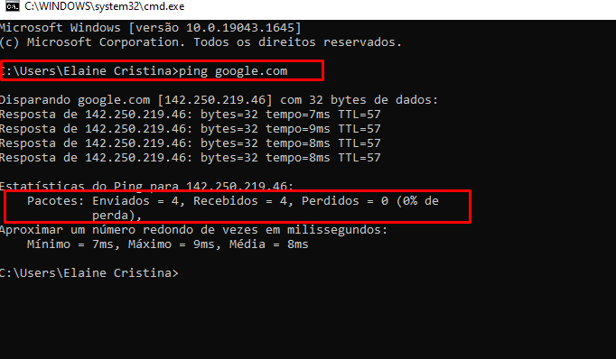
Feito isto, aparecerá a tela abaixo, na frente do nome do usuário escreva: ping + espaço + nome do site ou IP a ser pingado e aperte enter, observe se há resposta e após conclusão, perceba se há alguma perda de pacote na conexão do cliente. O ideal é que não haja perda, conforme exemplo abaixo:

Slide 9
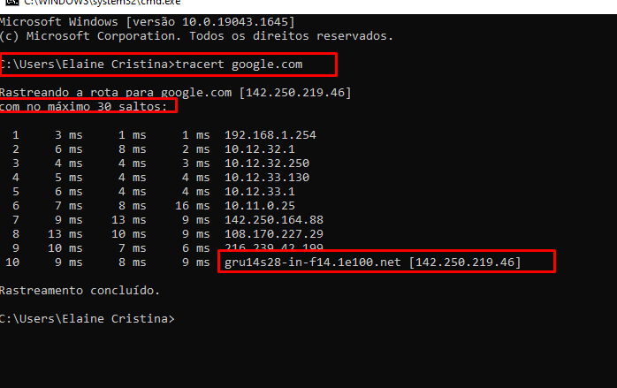
TRACERT
O processo de Traceroute (que em português significa rastreio de rota) é utilizado para obter o caminho que um pacote atravessa por uma rede de computadores até chegar ao destinatário. O traceroute também ajuda a detectar onde ocorrem os congestionamentos ou falhas na rede, pois exibe um relatório com a latência até cada servidor intermediário.
E essa verificação também é feita pelo
PROMPT DE COMANDO (CMD), porém, o comando digitado não será PING, e sim, TRACERT.
Este comando executará até 30 saltos, até que finalize o rastreamento e localize o destinatário do pacote de dados (que na imagem exemplo, foi o servidor do Google) e o tempo que demorou até que esse pacote chegasse até ele.

